Slide 1
Byg bedre beslutningsoplæg
Workshop til OffDig2022 – Hand out
Martin J. Ernst
24. marts 2022

Slide 2
På baggrund af Gerald Bradleys bog om gevinstrealisering går vi til business cases med følgende kausalitetsforståelse
Enabler
Funktioner
Ændring
Gevinst
Hovedgevinst
Mål
Dette er værktøjer, der skaber og er en forudsætning for ændringen.
Dette er den nye eller ændrede funktion, der betinger ændringen.
Dette er den nødvendige ændring. Hvis der ikke er nogen ændring, kommer der heller ingen gevinster.
Denne gevinst er ikke direkte relateret til det overordnede mål, men understøtter den primære gevinst. Og der kan være flere.
Dette er hoved-gevinsten. Den forventede gevinst der understøtter det endelige mål.
Dette er organisa-tionens forretnings-mæssige mål, der også er projektets mål.
Eksempel:
Et nyt planlægnings-modul.
Eksempel:
Et nyt planlægnings-modul, der kan optimere vagtplanen.
Eksempel:
Dem der lægger vagtplanen skal bruge det nye modul.
Eksempel:
Vagterne er mere tætpakkede → Færre ansatte til at udfylde vagtplanen.
Eksempel: Reducering af antallet af ansatte.
Eksempel:
En mere omkostnings-effektiv organisation
(forbedring af forretningen).

Slide 3
Eksempel: Business casen og gevinstoverblikket for Corona
Reducering af dødsfald
Folk bliver hjemme
Regler
Reducer samkvem
Vi stopper smittekæderne
Reducering af smittede
Reducering af indlagte
Reducering af indlagte på intensiv
Vores sundhedssystem bryder ikke sammen
Når man er ude, så holdes der afstand
Vi forsøger at reducere den økonomiske rutsjetur
Enabler
Funktioner
Ændring
Gevinst
Hovedgevinst
Mål

Slide 4
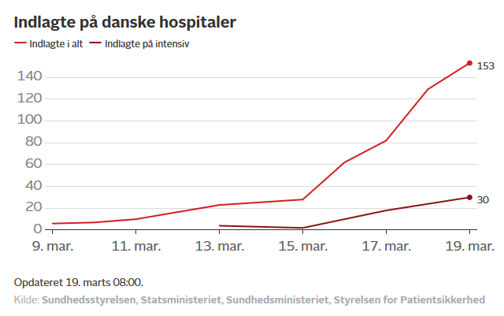
Eksempel: Business casen og gevinstoverblikket for Corona
Reducering af dødsfald
Folk bliver hjemme
Regler
Reducer samkvem
Vi stopper smittekæderne
Reducering af smittede
Reducering af indlagte
Reducering af indlagte på intensiv
Vores sundhedssystem bryder ikke sammen
Når man er ude, så holdes der afstand
Vi forsøger at reducere den økonomiske rutsjetur
Enabler
Funktioner
Ændring
Gevinst
Hovedgevinst
Mål

Slide 5
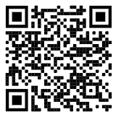


Hvis du vil vide mere?
  Kontakt:
Martin J. Ernst, Partner, Thursday Consulting
M: +4529911122
E: martin.ernst@thursday.consulting
L: https://www.linkedin.com/in/martinjernst/
W: https://www.thursday.consulting/
Tips og tricks:
  SKI Aftale
Thursday Consulting har en underleverandør aftale med 17.11 Konsulenterne gennem Globleteam. Således kan I direkte tildele konsulentopgaver til Thursday Consulting ved brug af denne aftale og denne leverandør.
17.11 Konsulenterne er på delaftale 1 og 2.
Kontakt Martin J. Ernst inden den direkte tildeling foretages.

